Slide 1
Yhteinen virtuaalimaailmamme -hanke pähkinänkuoressa
Katariina Ervasti, verkostopäällikkö, Vantaan kaupunginkirjasto

Slide 2
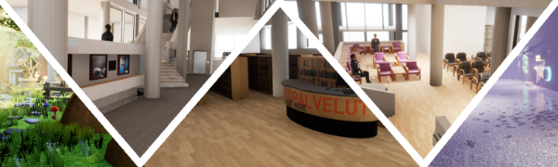
Tapahtui samoihin aikoihin Oulussa ja Vantaalla v. 2018
Oulu: kokeiltavana virtuaalikirjasto, jossa pääkirjaston tiloja + kolme kuvitteellista maailmaa (tulevaisuus, fantasiametsä ja kartanon takkahuone). Toteutettu yhteistyössä Oulun yliopiston kanssa. Oculus Rift-virtuaalitodellisuuslaitteisto.
Vantaa: kokeiltavana virtuaalikirjasto, jossa kaksi pelillistä teemahuonetta (metsä ja Mars) sekä Pauliina Suden Takaikkuna-dekkarin perusteella toteutettu huone. Toteutettu yhteistyössä ZOANin ja Tammen kanssa. HCT Vive –virtuaalitodellisuuslaitteisto.

Slide 3
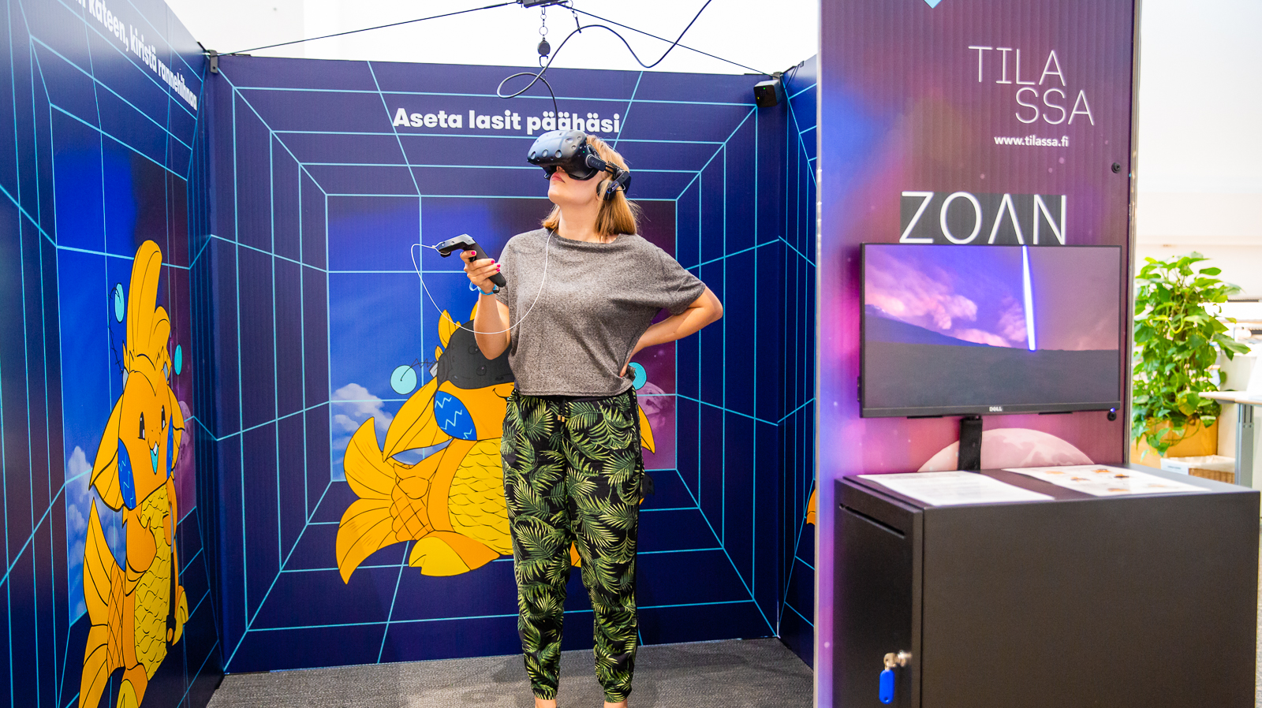

Slide 4
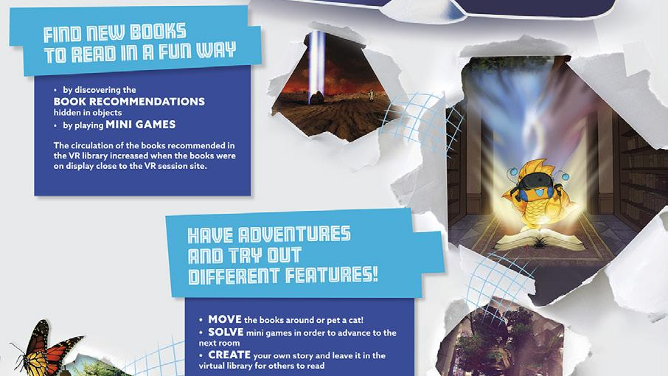

Slide 5
Kehitystyön jatkumo: yhteinen hanke!
Hankkeen tavoite kirjattiin hankehakemukseen näin: “luoda Suomen yleisille kirjastoille yhteinen virtuaalimaailma yhdistämällä Vantaan ja Oulun kaupunginkirjastoissa kehitetyt virtuaalimaailmat. Hankkeen päätyttyä mikä tahansa suomalainen yleinen kirjasto voi hankkia virtuaalitodellisuuslaitteiston kirjastotilaansa ja tarjota asiakkailleen pääsyn yleisten kirjastojen yhteiseen virtuaalimaailmaan. Yhteinen virtuaalimaailma rakentuu kirjavinkkien ja lukemisen innostamisen ympärille.”
Mukana: Helmet-kirjastot (vetovastuu: Vantaa), Oulun kaupunginkirjasto, Oulun yliopisto (koodaus), Aalto-yliopisto (osallistava suunnittelu).
Rahoitus: AVI
Budjetti: 40 000 e (VR-maailman suunnittelu + toteutus) + omavastuu 10 000 e (VR-laitehankintoja)

Slide 6
Kuinkas sitten kävikään?
Oulun ja Vantaan VR-maailmoja ei yhdistetty vaan päätettiin luoda uusi VR-maailma, nk. standalone-laseille (Oculus Quest).
Aikana ennen koronaa: asiakkaat ja kirjastojen henkilökuntaa otettiin mukaan VR-maailman suunnitteluun: 2 kpl Helmet-kirjastojen yhteistä työpajaa Oodissa, 1 kpl Oulussa.
Ensimmäisenä koronakeväänä mukaan liittyi kirjailija, käsikirjoittaja Anders Vacklin, joka laati VR-maailman käsikirjoituksen. "Pitääkseen kirjastonsa toiminnassa ja löytääkseen innokkaita lukijoita, muistinsa menettäneen haltija-kirjastonhoitajan täytyy kerätä kolmesta eri metsästä maagisen myrskyn sinne lennättämiä kirjojen sanoja sekä auttaa metsän asukkaita."
Koronatilanne ei mahdollistanut VR-maailman testaamista toteutusvaiheessa asiakkailla niin aktiivisesti kuin olimme suunnitelleet. Kesällä 2021 Oulun yliopiston tiloissa 20 testaajaa: puolet opiskelijoita ja puolet seniori-ikäisiä.
Ja nyt – kutsumme kaikki kiinnostuneet kirjastot testaamaan hankkeessa luotua VR-maailmaa kanssamme!

